Slide 1
Introducción
Fundamentos de Astrofísica

Slide 2
Definición y propósito
La astronomía surgió hace unos cuantos miles de años como una “ciencia” descriptiva de la posición y movimiento del sol, luna, planetas y estrellas.
Hoy en día se dedica más a entender cómo es el universo en términos físicos → Astrofísica
La astronomía es una ciencia “observacional” -> Puede “observar” el firmamento, pero no manipularlo (realizar experimentos) … salvo contadas excepciones

Slide 3
¿Qué estudia la Astrofísica?
La astrofísica estudia:
  La tierra (como planeta), la luna, los planetas, cometas, y otros objetos del sistema solar.
  Las estrellas: Su formación, evolución, funcionamiento, distribución, movimiento, etc..
  Las galaxias: Su estructura, movimientos, constitución, evolución, medio interestelar, etc..
  Los cúmulos de galaxias, la estructura a gran escala…y el universo en su conjunto.

Slide 4
Fuentes de información
Materia:
  Trozos de meteoritos
  Restos traídos de sondas espaciales
  Rayos cósmicos y neutrinos
Radiación:
  Radiación electromagnética
  Radiación gravitatoria

Slide 5
Un poco de historia
Interés prehistórico en la astronomía (6000 a.C. – 700 a.C.)
  Estacional
  Cultural/Religioso
Primeras civilizaciones (Babilonia/Egipto) (2000 a.C. – 600 a.C.)
Astronomía griega
  Presocráticos (s. VI a.C. – s. V a.C.)
  Platón y Aristóteles (S. IV a.C.)
  Eratóstenes y Aristarco (s III a.C.)
  Hiparco y Ptolomeo (s II a.C – s II)

Slide 6
Newgrange (Irlanda)
Newgrange es una tumba prehistórica (aprox. 3000 a.C.) situada en el norte de Irlanda.
Hace unos años se descubrió que su orientación estaba cuidadosamente diseñada.

Slide 7
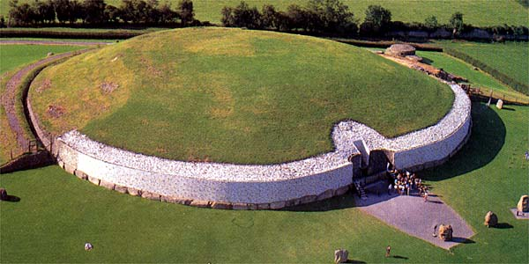
Newgrange (II)

Slide 8
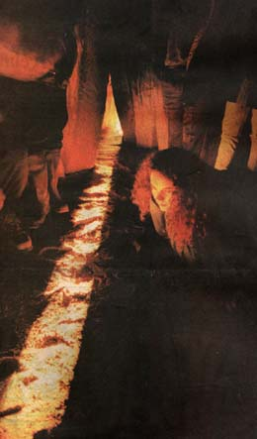
Newgrange (VI)

Slide 9
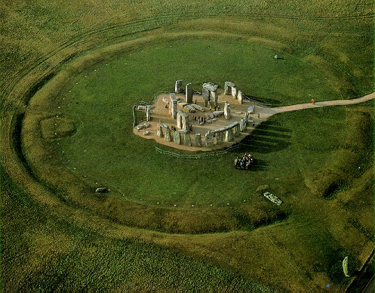
Stonehenge

Slide 10
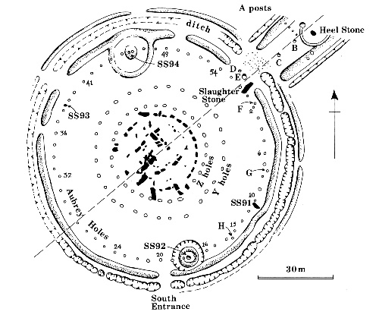
Stonehenge (estado actual)

Slide 11
Babilonia
Babilonia fue una ciudad situada unos 90 km al sur de Baghdad (Irak).
Dominada por la dinastía Hammurabi (2000-1600 a.C.), conquistada por hititas, luego casitas y luego asirios (Lib. Niniveh destruida en 612 a.C.). Tras un breve periodo de independencia cayó bajo dominio persa hasta que fue conquistada por Alejandro Magno.

Slide 12
Astronomía en Babilonia
Los babilonios desarrollaron un sistema eficiente de contar.
Son los responsables del uso de las divisiones en 60 partes.
  Grados
  Horas, minutos…
Su interés por la astronomía era para buscar “presagios”… avisos sobre algo que podía pasar…

Slide 13
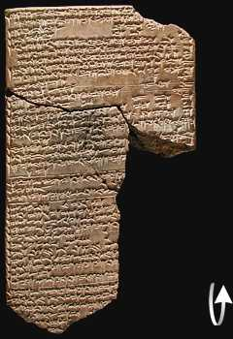
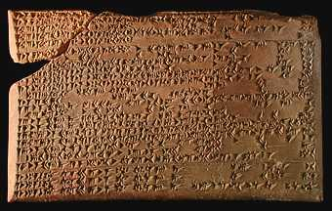
Enuma (II)

Slide 14
Astronomía en Egipto
Los egipcios carecian de un sistema numérico eficaz.
Usaban las estrellas (36 “decanos”) para medir el paso del tiempo durante la noche.
La necesidad de determinar el periodo de crecida del Nilo hacia necesario tener un calendario suficientemente preciso.
Hacia el 2500 a.C. el año se dividia en tres estaciones de cuatro meses:
  Crecida, retirada y cosecha.
Usaban la salida helíaca de Sirio para determinar el periodo de crecida del Nilo.
Determinando que esto sucediera siempre en el 12º mes se puede controlar el calendario.

Slide 15
Astronomía en Egipto (II)
Posteriormente esto cambió a un año con 12 meses de 30 días + 5 días extra.
Este sistema se usó hasta casi tiempos modernos !!!
Se desfasa con las estaciones pero no se intentó introducir un sistema de “bisiestos” hasta finales del s. III a.C.

Slide 16
Astronomía Griega
Los movimientos de los “planetas” (en particular los movs. retrógrados) parecen en contradicción con un cielo “regular” e inmutable.
Platón propuso que sus movimientos debían ser igual de regulares y seguir patrones circulares uniformes.
Eudoxo de Cnido (400-347 a.C.) propuso la solución del hipopede

Slide 17
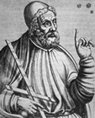
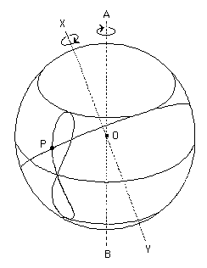
Hipopede de Eudoxo (~370 a.C.)
Los planetas llevan cuatro esferas y el sol y la luna tres.
Un total de 27 esferas para el movimiento de todo el cielo
Calipo de Cízico lo aumentó a 34

Slide 18
Aristarco de Samos
Aristarco de Samos (310-230 a.C.) calculó la razón de las distancias al sol y a la luna calculando el ángulo luna-tierra-sol en el momento exacto de la cuadratura.
  Es una medida muy difícil. Aristarco se equivocó en el ángulo (usó 87º cuando la dif de 90º es solo 1/18 de ese valor). Dedujo que la luna está 19 veces más cerca que el sol (20 veces menos que el valor real).
  Se atrevió incluso a proponer que la tierra se mueve !!!. Aunque no fue el primero, predeció a Copérnico en unos 17 siglos !!!

Slide 19
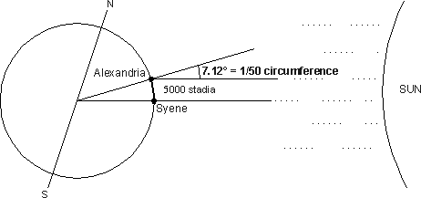
Eratostenes y el tamaño de la tierra

Slide 20
Orbitas circulares
Los griegos exprimieron las órbitas circulares para explicar el movimiento de los planetas.
Hacia el 200 a.C. Apolonio de Perga estudió dos alternativas a las variantes hipopédicas para el movimiento de los planetas:
  Mov uniforme en un círculo excéntrico
  Epiciclos y deferentes.
Su trabajo se conserva en el libro 12 del Almagesto.
Los modelos circulares uniformes de este tipo nunca pueden reproducir el movimiento de los planetas… pero hubo que esperar hasta el s. XVII para que alguien explorara otras alternativas…

Slide 21
Hiparco de Nicea
Todos sus trabajos salvo uno se han perdido. Pero sus aportaciones se conservan por las continuas referencias en el Almagesto.
Usó los datos de los babilonios sobre eclipses y trató de encontrar un modelo.
  Traducir y poner las fechas en un calendario común
  Desarrollar la geometría necesaria para resolver los problemas.
Hizo un catálogo con posiciones y brillos de unas 800 estrellas
Definió la magnitud
Descubrió la precesión de los equinoccios (1º por siglo frente a 1º cada 70 años).

Slide 22
Ptolomeo y el Almagesto
Vivió en el s.II d.C.
Pasó gran parte de su vida en Alejandría
Escribio la “Megale sintaxis” conocida en la antigüedad como “La gran compilación”. Al traducir al árabe: “al-majisti” y de éste al latín “Almagestum”.
Proporciona modelos geométricos y tablas para calcular la posición del sol, la luna y los planetas en cualquier época.
Catálogo de casi 1000 estrellas en 48 constelaciones, con posiciones y brillos.

Slide 23
La cosmogía Ptolemaica
Este modelo cosmológico y los modelos geométricos del movimiento planetario sobreviviran con muy ligeras modificaciones hasta el Renacimiento.
Será usado, estudiado y enseñado durante casi 14 siglos.
Los siglos venideros refinarán levemente los modelos geométricos y los parámetros, pero no abandonarán el geocentrismo hasta Copérnico,…o incluso hasta Kepler !.

Slide 24
Un poco de historia (II)
Viaje a oriente de ida y vuelta (s. IV – s. XII)
Recuperación de la tradición griega (s. XII – s.XV)
Copérnico y el heliocentrismo (S. XVI)
Un cambio de perspectiva (S. XVI – S. XVII)
  Tycho Brahe (1546 -1601)
  Johannes Kepler (1571 - 1630)
  Galileo Galilei (1564 -1642)
  René Descartes (1596 – 1650)
Newton y el newtonianismo (1643 -1727)
Agrandando el universo (s. XVIII – s. XXI)
  Estrellas (Herschel, Kelvin, Helmholtz, Eddington, Hertzsprung, Russel, etc…)
  Galaxias (Herschel, Huggins, Shapley, Kapteyn, Hubble,…)
  Cosmología (Einstein, Hubble, ….)

Slide 25
Astronomía Medieval
Tras la caida del imperio romano, los conocimientos del mundo clásico se desplazan a oriente, donde se mantienen y aumentan durante el dominio islámico.
Con la reconquista de la península ibérica (y los contactos a través del imperio bizantino) ese conocimiento se recupera para occidente.
En los siglos XII-XV habrá un gran resurgimiento cultural en occidente (incluyendo el nacimiento de las universidades)

Slide 26
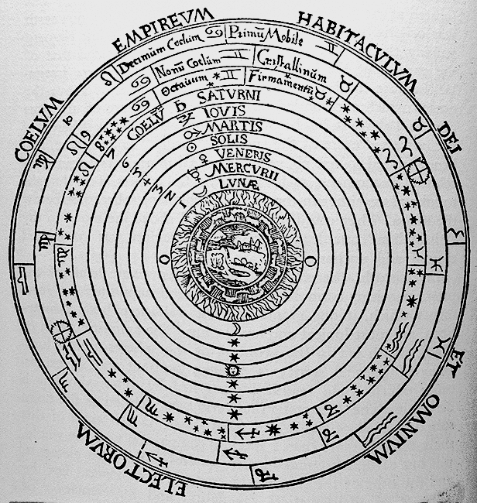

Slide 27
Copérnico y el heliocentrismo
Nicolás Copérnico (1473-1543) introduce un modelo matemático del movimiento planetario centrado (más o menos) en el sol.
También incluye epiciclos, asigna tres movimientos a la tierra, y no superaba al de Ptolomeo ni en precisión ni en sencillez (salvo por algunas cuestiones puntuales… pero relevantes).

Slide 28
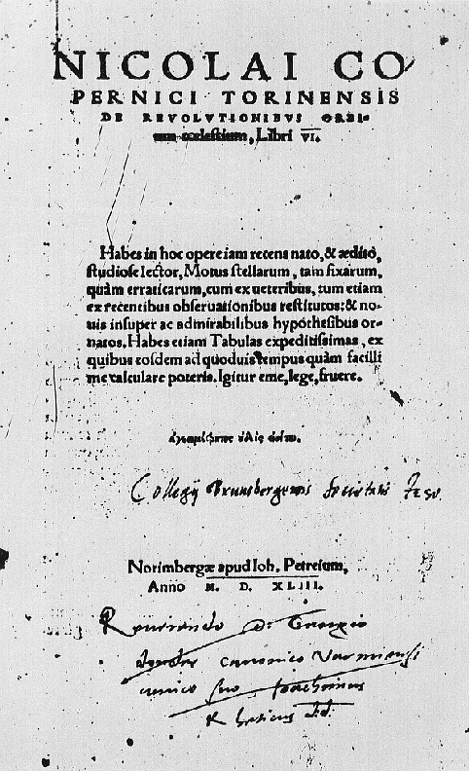

Slide 29
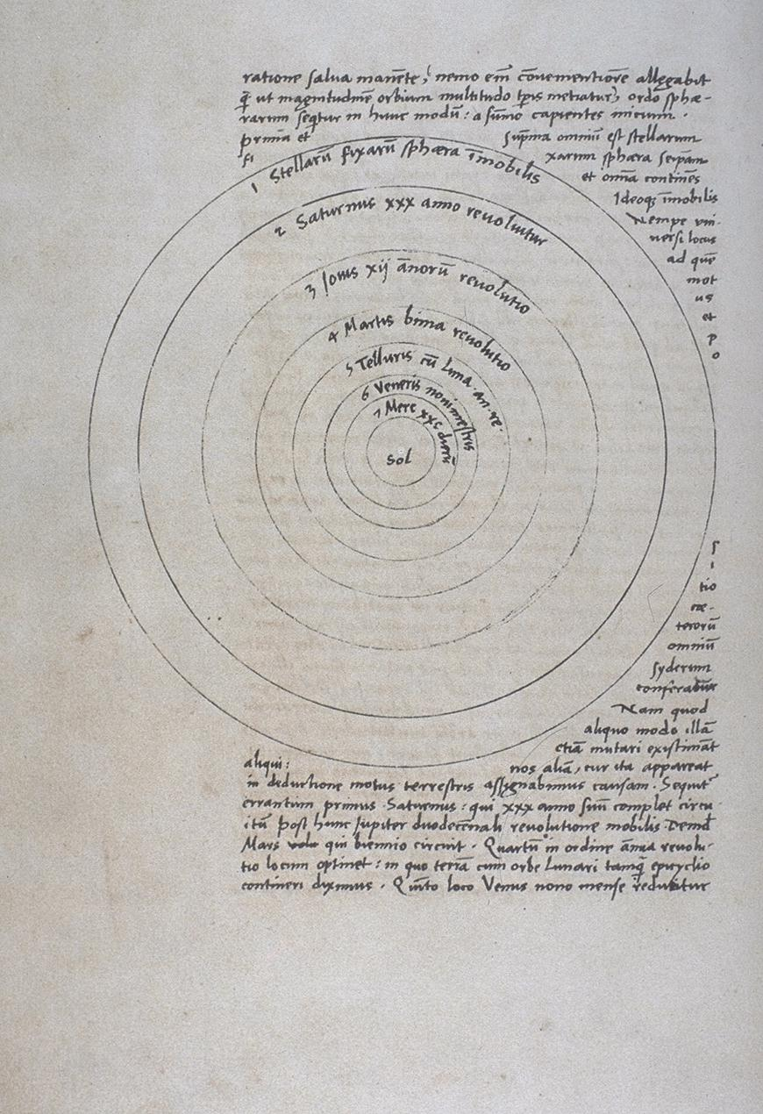

Slide 30
Tycho Brahe
Tycho Brahe (1546-1601) consigue una mejora extraordinaria en la calidad de las observaciones astronómicas (sin telescopio).
Sus observaciones, en particular las del planeta Marte, serán determinantes en el avance posterior.

Slide 31
Johannes Kepler
Johannes Kepler (1571-1630) utilizará las observaciones de Marte de Tycho Brahe.
Aplicando la hipótesis heliocéntrica y buscando en el sol el origen de los movimientos planetarios encontrará sus tres leyes del mov. Planetario:
  Primera Ley: Órbitas elípticas
  Segunda Ley: Velocidad areolar
  Tercera Ley: Ley Harmónica

Slide 32
Galileo Galilei
Galileo Galilei (1564-1642) introdujo el uso del telescopio en la astronomía.
Observó:
  Muchas más estrellas que a simple vista
  Manchas en el sol
  Satélites de Júpiter
  “Compañeros” de Saturno
  Fases de Venus

Slide 33
Galileo Galilei
Galileo:
NO inventó el telescopio
NO probó la teoría heliocéntrica

Slide 34
Newton
Isaac Newton (1643-1727) conseguirá explicar el movimiento planetario a partir de la ley de la atracción gravitatoria y las leyes fundamentales de la dinámica.
Con estas leyes nacerá la “Mecánica Celeste” que permitirá explicar muchas observaciones y dará lugar a nuevos descubrimientos (como el planeta Neptuno)

Slide 35
Más avances
En los siglos XVII-XVIII se producirán avances en la construcción de telescopios.
A partir del XVIII la astronomía se interesará más y más por las estrellas.
Se conseguirá medir la distancia a una estrella a principios del s. XIX.
El s. XIX, con el análisis espectral y la fotografía conducirán a la astronomía a una nueva era → Astrofísica.
A principios del s. XX se descubrirá que vivimos en una galaxia de entre la infinidad que puebla el universo.
El s. XX nos condujo a la era espacial y a la cosmología científica.
El s. XXI …. TO BE CONTINUED

Slide 36
Astrofísica - Extremos
Tamaño:
  De asteroides (m) al tamaño del universo (10²⁶ m). La escala subatómica también es relevante
Densidad:
  Del medio intergaláctico (10⁻²⁷ kg/m³) a una estrella de neutrones (10¹⁸ kg/m³) o un agujero negro (10²⁰ kg/m³)
Temperatura:
  De unos pocos K (IGM o CMB) a 10¹¹ K (SN)

Slide 37
Astrofísica - Tiempo
En el universo las cosas pasan muy lentamente para las escalas de tiempo terrestres:
Afortunadamente ….
podemos “viajar” atrás en el tiempo…
y ver como era el universo antes.
Escala Humana/Terrestre | Escala Astronómica
Formación de la tierra: 4.5 Gyr | Sistema solar: días a años
Origen de la vida: 3.5 Gyr | Formación estelar: Myr
Dinosaurios: 250-65 Myr | Vida estrellas: 10 Gyr
Homínidos: 7 Myr | Giro galáctico: 225 Myr
Homo sapiens: 0.2 Myr
Historia Humana: 5 Kyr
Vida Humana: 75 yr

Slide 38
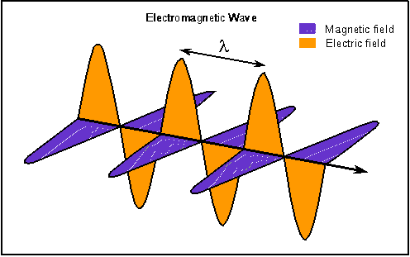
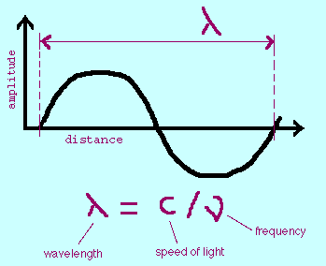
Una ciencia de la luz
La mayor parte de la astronomía se hace del estudio de la luz que nos llega de los astros.
La luz es una onda electromagnética
Las carácterísticas principales de una onda son su longitud de onda, frecuencia y velocidad de propagación.

Slide 39
La luz, onda y corpúsculo
La luz tiene una naturaleza dual:
  Ondulatoria: Leyes de Maxwell
  Corpuscular: Mecánica cuántica
Podemos obtener gran cantidad de información estudiando la intensidad, el espectro, etc…

Slide 40
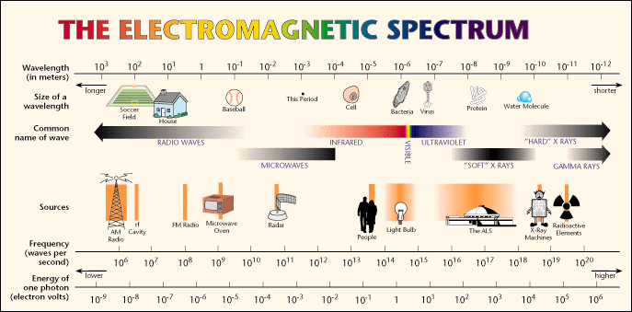
El espectro electromagnético

